Slide 1

콘솔 기반 공유편집기
3팀 김두영 김민수 박지민

Slide 2
목차
프로젝트 개요
아이디어
구현
시연영상

Slide 3




콘솔 기반 공유 편집기
01.
프로젝트
개요
chat
01 프로젝트 개요
02 아이디어
03 구현
04 시연영상

Slide 4
콘솔 기반 공유 편집기
01.
프로젝트
개요
chat
01 프로젝트 개요
02 아이디어
03 구현
04 시연영상

Slide 5
콘솔 기반 공유 편집기
01.
프로젝트
개요
“Modify” code
01 프로젝트 개요
02 아이디어
03 구현
04 시연영상
Modify

Slide 6
콘솔 기반 공유 편집기
01.
프로젝트
개요
code
01 프로젝트 개요
02 아이디어
03 구현
04 시연영상

Slide 7

역할
01.
프로젝트
개요
01 프로젝트 개요
02 아이디어
03 구현
04 시연영상
김두영
-client 구현
김민수
-server(메인thread)구현
박지민
-server(I/O처리 thread)구현

Slide 8
02.
아이디어
클라이언트
서버
Multi thread
Clean screen
iocp 기반 비동기 입출력
명령어
데이터베이스
출력구조
01 프로젝트 개요
02 아이디어
03 구현
04 시연영상

Slide 9
클라이언트
02.
아이디어
1. Multi thread
main
01 프로젝트 개요
02 아이디어
03 구현
04 시연영상
Recv
thread
Send
thread

Slide 10
클라이언트
02.
아이디어
2. Clean screen
명령 프롬프트
명령 프롬프트
명령 프롬프트
********<code>********
1
2
3
********<chat>*********
1
********<code>********
1
2
3
********<chat>*********
1 hi
01 프로젝트 개요
02 아이디어
03 구현
04 시연영상
System(cls)
Print(data)

Slide 11
서버
02.
아이디어
1. iocp 기반 비동기 입출력
accept()
GetQueuedCompletionStatus()
01 프로젝트 개요
02 아이디어
03 구현
04 시연영상
CreateIoCompletionPort()
WSASend()
WSARecv()
WSARecv()

Slide 12
서버
02.
아이디어
2. 명령어
1) 수정 : “/modify [줄번호] [수정내용]”
2) 삭제 : “/delete [줄번호]”
01 프로젝트 개요
02 아이디어
03 구현
04 시연영상
3) 소스파일받기 : “/get_source”
4) 로그파일받기 : “/get_log ”

Slide 13

서버
02.
아이디어
3. 데이터베이스
01 프로젝트 개요
02 아이디어
03 구현
04 시연영상
Source file.txt
log file.txt

Slide 14
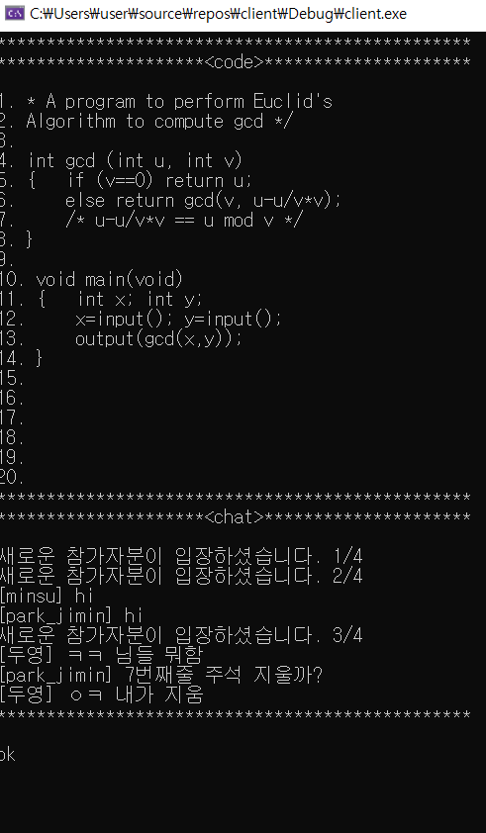


서버
02.
아이디어
4. 출력구조
01 프로젝트 개요
02 아이디어
03 구현
04 시연영상
MakeMessage()
Source code
chat

Slide 15
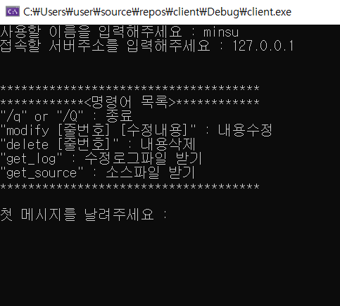
화면구성
02.
아이디어
01 프로젝트 개요
02 아이디어
03 구현
04 시연영상

Slide 16
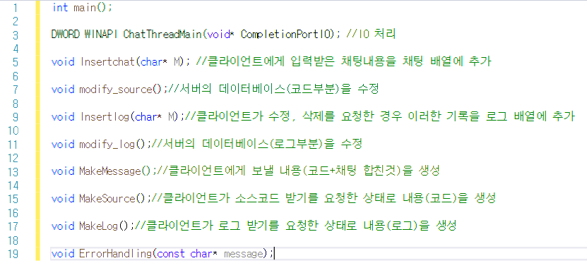
서버
03.
구현
01 프로젝트 개요
02 아이디어
03 구현
04 시연영상

Slide 17
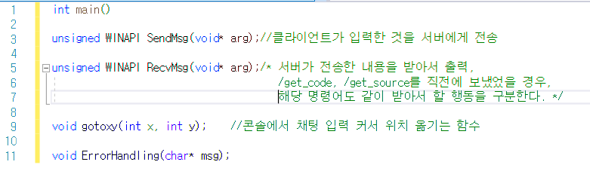
클라이언트
03.
구현
01 프로젝트 개요
02 아이디어
03 구현
04 시연영상

Slide 18

04.
시연영상
01 프로젝트 개요
02 아이디어
03 구현
04 시연영상

Slide 19

참고자료
-https://m.blog.naver.com/PostList.nhn?blogId=1n_out - ppt템플릿
네트워크 프로그래밍 11주차 강의자료 소스코드.
https://github.com/KIMTHE/KNUNP-20211-Team3 - 팀 깃허브
https://www.flaticon.com/ - 이미지

